Slide 1
Метод рационализации при решении показательных и логарифмических неравенств
Презентация по алгебре учителя высшей категории ГБОУ СОШ №127 Лысенко Н.Н.

Slide 2
Метод рационализации позволяет перейти от неравенства содержащего сложные логарифмические и показательные выражения к равносильному ему рациональному неравенству.
Метод используется при решении неравенств с переменным основанием логарифма и позволяет решать неравенства такого вида без перехода к равносильной совокупности систем, решение которой является достаточно трудоёмким и требующим большого количества времени.
Рассмотрим таблицы, позволяющие рационализировать логарифмические неравенства(заметим, что рационализация производится на ОДЗ)

Slide 3
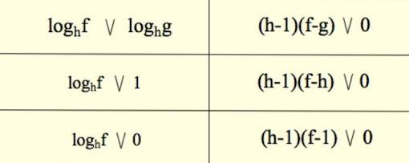
Метод рационализации в логарифмических неравенствах
Таблица работает при условии :f›0,g›0,h›0,h≠1
где f и g— функции от х,
h— функция или число,
V— один из знаков ≤,›,≥,‹
Заметим также, вторая и третья строчки таблицы — следствия первой.

Slide 4
И еще несколько полезных следствий :
где f и g — функции от x,
h— функция или число,
V— один из знаков ‹,≥,≤,›

Slide 5
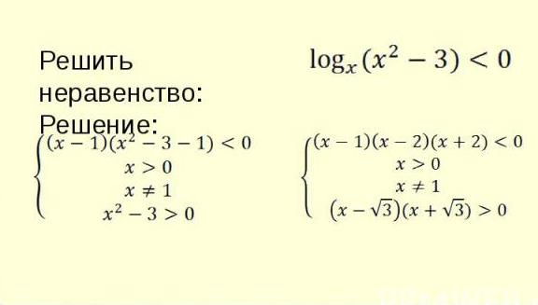
Пример 1:

Slide 6
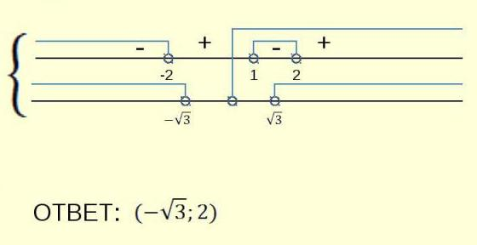

Slide 7
Пример 2:

Slide 8
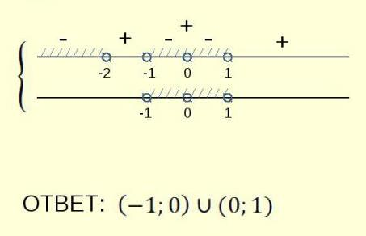

Slide 9
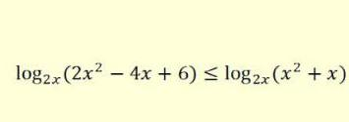
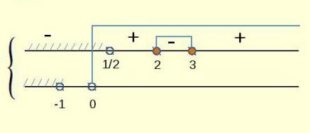
Задание для решения с доской:
Ответ:(0;0,5) U [2;3]

Slide 10
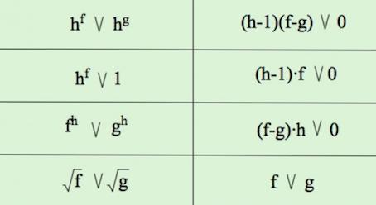
Рассмотрим таблицы, позволяющие рационализировать показательный неравенства .
Таблица для рационализации в показательных неравенствах:
f и g— функции от x, h— функция или число, V— один из знаков ›,≤,≥,‹.Таблица работает при условии h›0,h≠1.
Опять же, по сути, нужно запомнить первую и третью строчки таблицы. Вторая строка -частный случай первой, а четвертая строка — частный случай третьей.

Slide 11
,
Пример:
(x²_{-x-2)}^{2x-6} ≥ (x²-x-2)^{3-4x}
X²-x-2›0
х²-x-2 ≠1
((X²-x-2)-1)((2x-6)-(3-4x))≥ 0
x›2
x‹-1
(x²-x-3)(6x-9)≥0 , , ,x_{2= ,} x_{3=1,5}

Slide 12
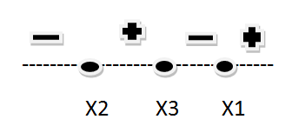
Упорядочим корни:
Так как 3‹ √­­­13 ‹4,то x2‹x3‹x1
С учётом ОДЗ получаем: ( ; -1)U( ; +∞)

Slide 13
Устное упражнение: назвать чему равносильно данное неравенство без учёта ОДЗ
1.log_{x-3}(x²+3x-4)≤ log_{x-3}(5-x)
2.(x-3)^{x-4} ≤
Далее рассмотрим пример решения системы неравенств:

Slide 14
Решение.
1.Решим первое неравенство:
2. Решим второе неравенство при всех х
При условиях и получаем неравенство
При указанных условиях получаем:
3. Решением системы является общая часть решений двух неравенств.

Slide 15
Так как имеем откуда получаем решение системы.
Ответ:

Slide 16
Использованная литература:
http://reshuege.ru
Корянов А.Г,Прокофьев А.А-Методы решения неравенств с одной переменной-2011 г.

